Slide 1



Software Tool Time

Slide 2
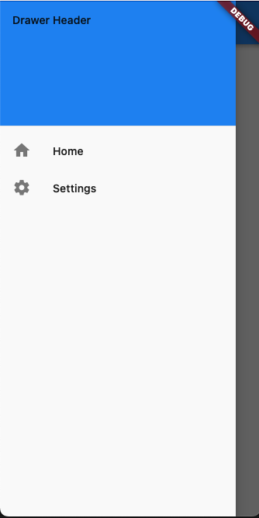
Drawer
사이드 메뉴 구현에 사용
앱의 메뉴항목, 설정 등
서랍처럼 열고 닫을 수 있다.
Scaffold 위젯 안에 위치하여 사용.
DrawerHeader에 로고, 사용자 정보 등 넣기 가능

Slide 3
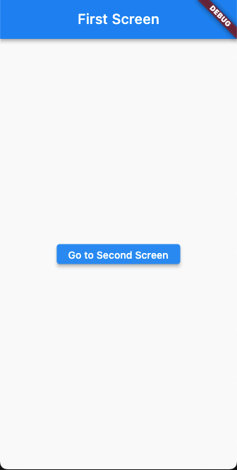
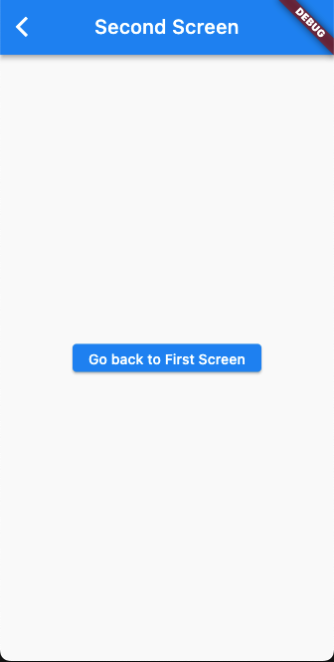
Navigator
화면이동 구현에 사용
stack -> push & pop
- Navigator.push : 새로운 화면으로 이동
- Navigator.pop : 현재화면을 스택에서 제거 -> 이전화면으로 돌아감

Slide 4
Software Tool Time (소프트웨어 툴 타임)
(CC-BY-NC 4.0) Hwanyong Lee, Yeongbeom Song and Ajou University
Visit “Software Tool Time” channel in YouTube : https://www.youtube.com/c/SoftwareToolTime
All product names, trademarks, and/or company names are used solely for identification and belong to their respective owners.
“Software Tool Time” video is licensed to the public under a Creative Commons Attribution 4.0 License (https://creativecommons.org/license/by/4.0/)
Twin Musicom’s African Drums (Sting) is licensed to the to the public under a Creative Commons Attribution 4.0 License (Artist: http://www.twinmusicom.org/)

Slide 5


